Slide 1






«Роль игр технологии В.В.Воскобовича «Сказочные лабиринты игры» в речевом развитии детей»
Абуева Наталья Владиславовна
старший воспитатель
Бахтурина Наталия Николаевна
учитель-логопед
МДОУ д/с № 10
г.Ярославль 2017

Slide 2

Образовательная область
«Речевое развитие» (ФГОС)
владение речью как средством общения и культуры
обогащение активного словаря
развитие связной, грамматически правильной диалогической и монологической речи
знакомство с книжной культурой, детской литературой, понимание на слух текстов различных жанров детской литературы
развитие речевого творчества
развитие звуковой и интонационной культуры речи, фонематического слуха
формирование звуковой аналитико-синтетической активности как предпосылки обучения грамоте

Slide 3

Технология
«Сказочные лабиринты игры»
«Физическое развитие»
«Социально-коммуникативное развитие»
«Речевое развитие»
«Познавательное развитие»
«Художественно-эстетическое развитие»

Slide 4


Цель: формирование и развитие у детей дошкольного возраста начальной коммуникативной компетентности

Slide 5
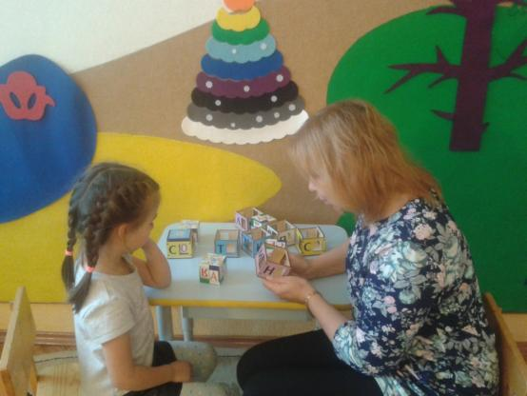
1 этап совместной деятельности взрослого и ребенка (начальный)
«В – Р»
Задачи:
установить контакт
организовать знакомство с игровым пособием
создать положительную мотивацию
вовлечь в совместную деятельность

Slide 6
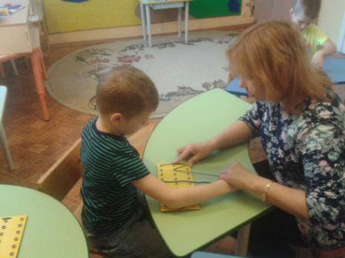
1 этап совместной деятельности взрослого и ребенка (начальный)
«В – Р»
Вербальные и невербальные средства
коммуникации:
поза – лицом к лицу
открытые поддерживающие жесты, мягкий тон
показ действий, сопровождающийся комментариями

Slide 7
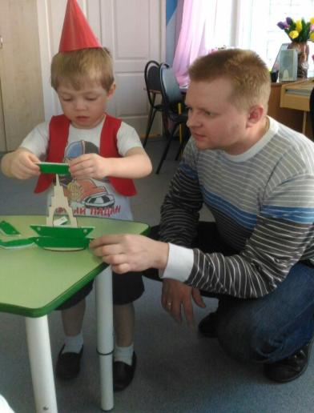
2 этап совместной деятельности взрослого и ребенка (обучающий)
«В – Р»
Задачи:
реализовать совместную деятельность
обучить игровым действиям
обучить коммуникативным моделям в процессе взаимодействия

Slide 8
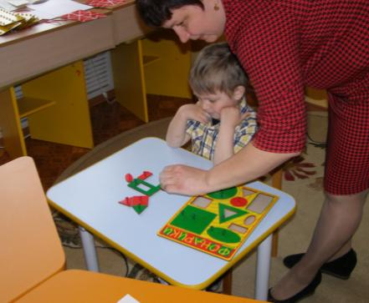
2 этап совместной деятельности взрослого и ребенка (обучающий)
«В – Р»
Вербальные и невербальные средства коммуникации:
поза – напротив друг друга
четкие инструкции;
деловой, спокойный тон
простые четкие движения, сопровождаемые комментариями
поддерживающие и поощряющие жесты, улыбка

Slide 9
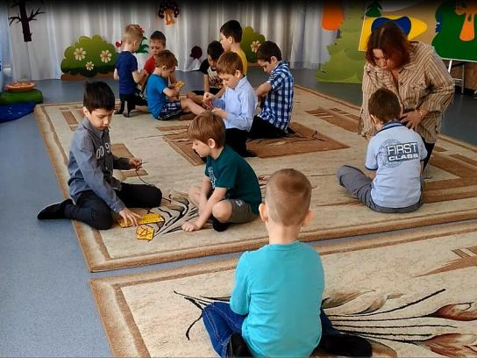
3 этап совместной деятельности взрослого и детей (развивающий)
«В - Р – Р»
Задача: организовать деловое сотрудничество между детьми

Slide 10
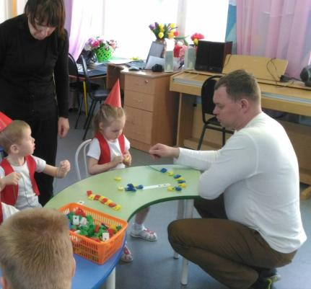
3 этап совместной деятельности взрослого и детей (развивающий)
«В - Р – Р»
Вербальные и невербальные средства
коммуникации:
поза – все партнеры рядом, напротив друг друга
четкие инструкции; деловой, спокойный тон
поддерживающие и поощряющие жесты, улыбка

Slide 11
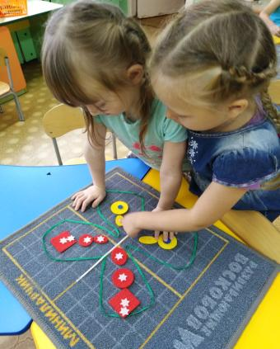
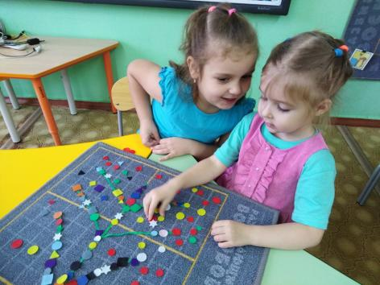
4 этап самостоятельной деятельности детей (самостоятельный)
«Р – Р – В»
Задача: организовать деловое сотрудничество между детьми

Slide 12
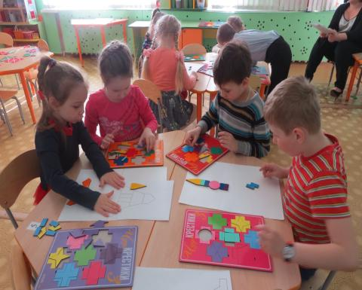
4 этап самостоятельной деятельности детей
«Р – Р – В» (самостоятельный)
Вербальные и невербальные средства
коммуникации:
расположение детей рядом, напротив друг друга; взрослый – в поле зрения детей
деловой, спокойный тон
поддерживающие и поощряющие жесты, улыбка

Slide 13
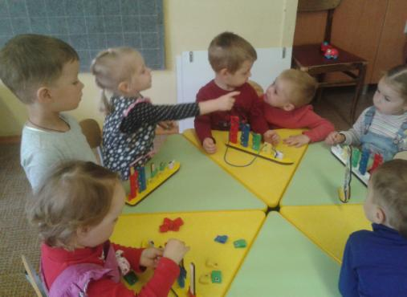
5 – 7 этапы самостоятельная деятельность детей
«Р – Р – Р»
Задача: совершенствовать опыт детей в деловом сотрудничестве при самостоятельной организации самостоятельной

Slide 14
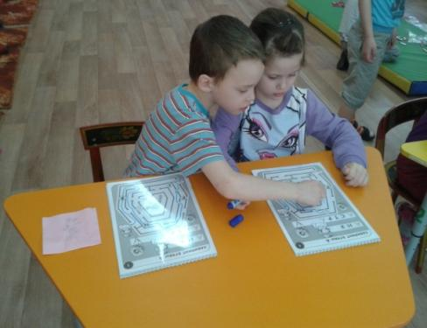
Самостоятельная деятельность детей
«Р – Р – Р»
Вербальные и невербальные средства
коммуникации:
расположение детей рядом, напротив друг друга; взрослый – в поле зрения детей
деловой, спокойный тон
поддерживающие и поощряющие жесты, улыбка

Slide 15


Задачи образовательной области
«Речевое развитие»
(технология «Сказочные лабиринты игры»)
обогащать активный словарь
развивать связную, грамматически правильную диалогическую и монологическую речь
развивать речевое творчество
развивать звуковую культуру речи
формировать звуковую аналитико-синтетическую активность как предпосылку обучения грамоте

Slide 16


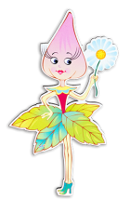

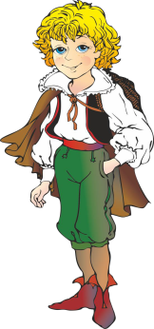




Сказочные образы
Девочка Долька
Ворон Метр
Луч Владыка
Пчелка Жужа
Филимон Коттерфильд
Китенок Тимошка
Малыш Гео

Slide 17
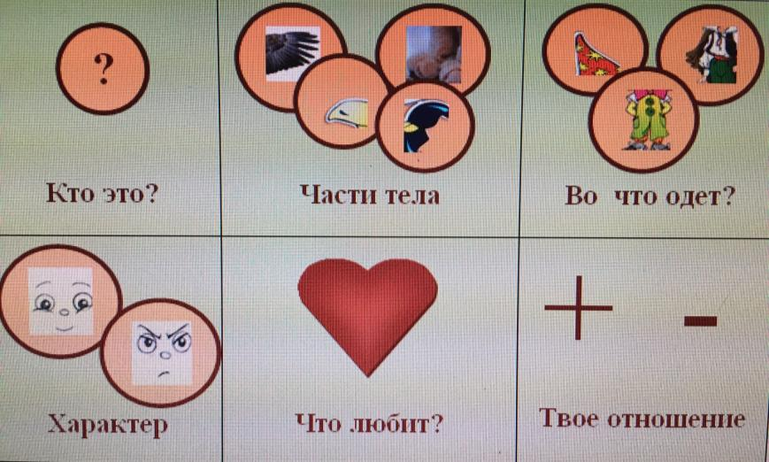
С
Сказочные образы

Slide 18

Описание персонажа

Slide 19
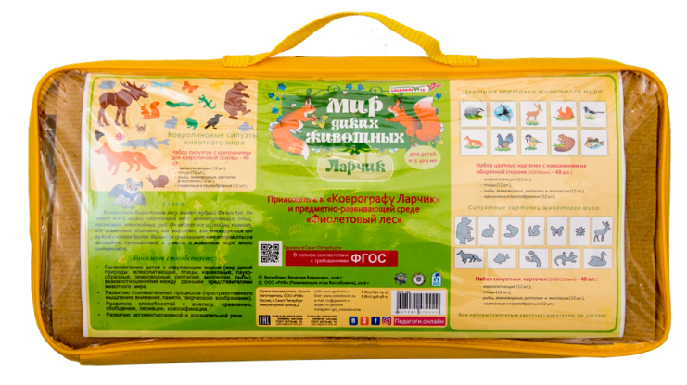
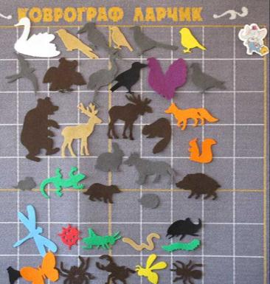
«Фиолетовый лес»
Новое пособие
«Мир диких животных»

Slide 20
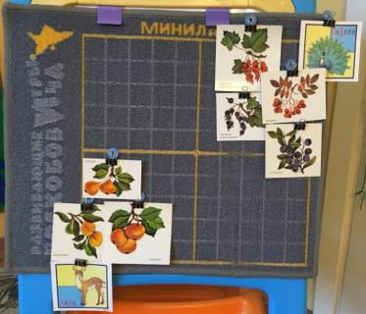
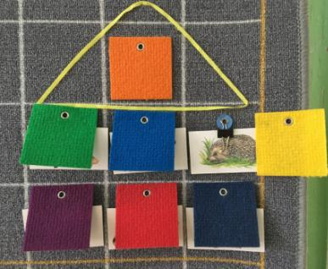
Коврограф «Ларчик»
Игры на классификацию
«Подарки для Пони и Лани»
(овощи-фрукты; фрукты – ягоды)
«Кто где живет?»
Задача: закреплять представления детей об овощах и фруктах
Задача: закреплять представления детей диких и домашних животных

Slide 21
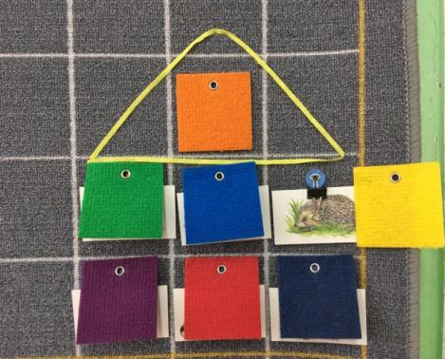
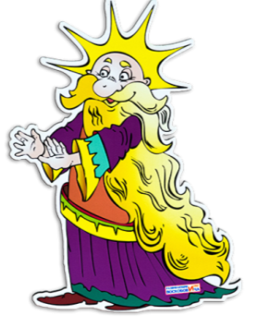
Коврограф «Ларчик»
Игра «Кто в домике живет?»
Задачи: закреплять представление о диких и домашних животных; развивать навык, согласования порядковых числительных с существительными

Slide 22
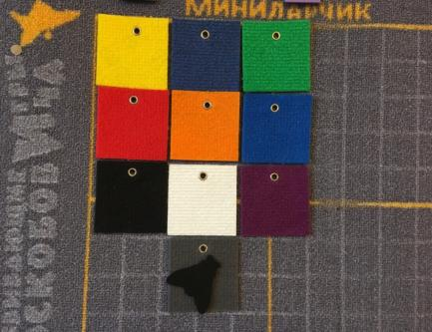
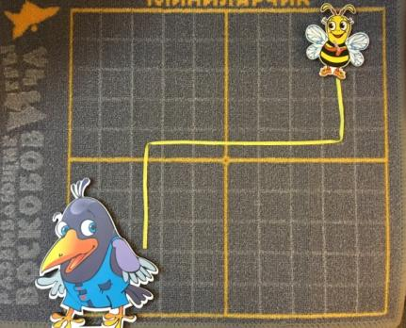
Коврограф «Ларчик»
Практическое усвоение предлогов и пространственной лексики
Игра «Муха»
Игра «Помоги Галчонку Карчику»

Slide 23
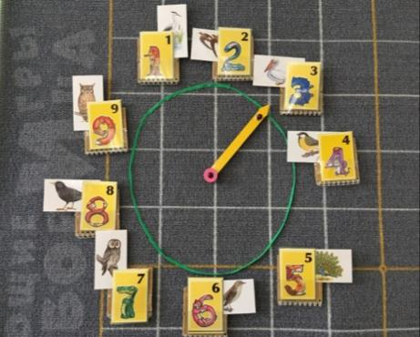

Коврограф «Ларчик»
Игра «Сколько птиц?»
Задача: совершенствовать навык словоизменения (согласование имени существительного с числительным)

Slide 24
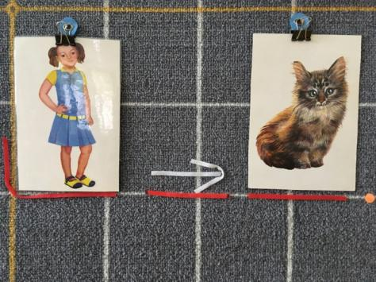
Коврограф «Ларчик»
Игра «Составь предложение»
Задача: совершенствовать умение составлять предложение (по предложенным картинкам, к заданной схеме)

Slide 25
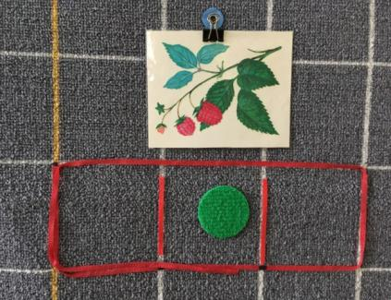
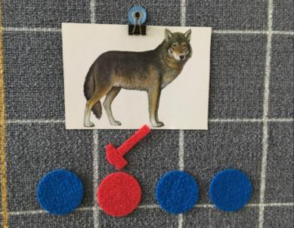
Коврограф «Ларчик»
Игра
«Составь звуковую схему слова»
Игра
«Где слышишь звук?»
Задачи: совершенствовать навык звукового анализа, умения определять место звука в слове

Slide 26

«Фиолетовый лес»
«Пчелка Жужа», «Мышка и ежик», «Что покажет язычок?» (артик. гимнастика)
«Теремок» – адаптированные сказки
«Мама и детеныш»
«Чья тень?»
«Прятки»
«Шустрая птичка»
«Четвертый лишний»

Slide 27
Игра «Четвертый лишний»

Slide 28
«Фиолетовый лес»
Игры на обогащение словаря
«Скажи какой (какая)?»
«Подбери действие»
«Составь предложение»
«Кто лишний?»

Slide 29
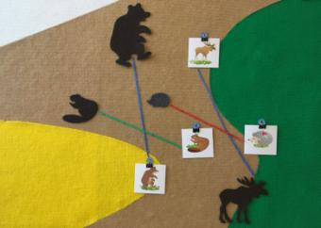
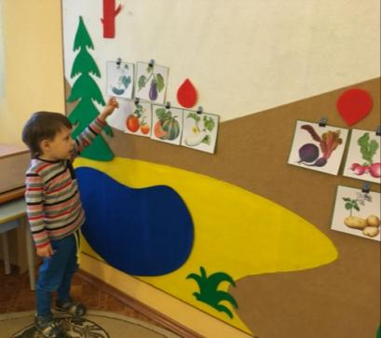
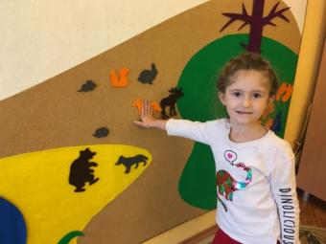
«Фиолетовый лес»
Игра «Чья тень?»
Игра «Вершки и корешки»
Игра «Кто где стоит?»

Slide 30

Игра «Случай в лесу»

Slide 31

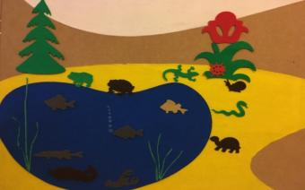

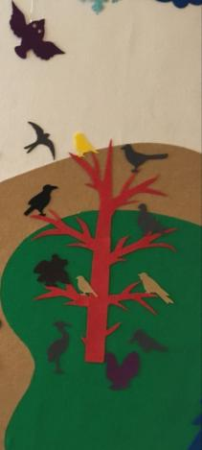
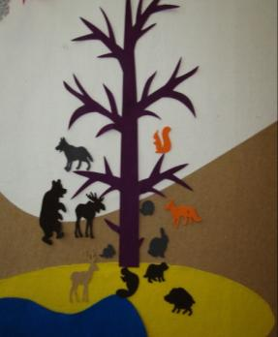
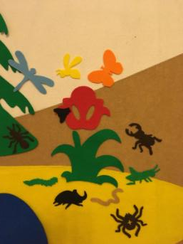
«Фиолетовый лес»
Игры на классификацию

Slide 32


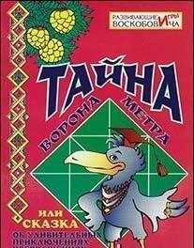
Длительные сказки

Slide 33

Игровые упражнения
пересказ сказок
изменение начала истории
сочинение продолжения
изменение сюжета за счет
- появления нового персонажа - дополнительной проблемной ситуации
- игрового задания от имени персонажа
сочинение собственной сказки

Slide 34

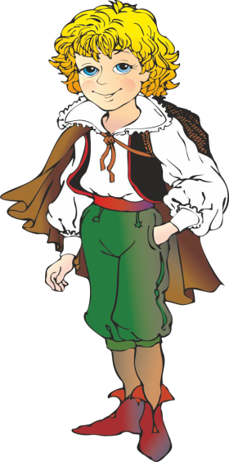

Новинка!
Мультфильм про Малыша Гео

Slide 35

Мультфильм про Малыша Гео

Slide 36
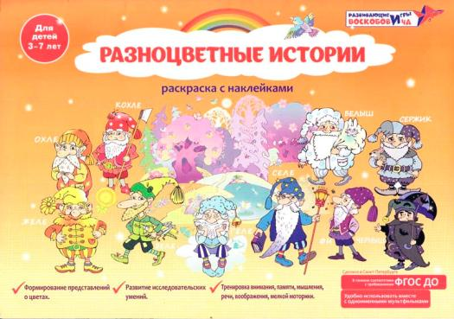

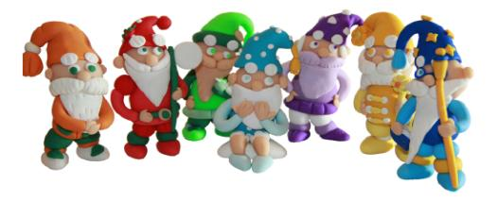
«Разноцветные истории»

Slide 37
«Разноцветные истории»

Slide 38

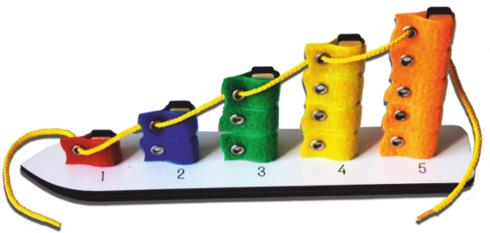
Кораблик «Плюх-Плюх»
Игры:
«Путешествие по северным и южным бухтам»
«Помоги «Плюх-плюху» приплыть в свою бухту»
«Послушай и надень флажок»
«Капитан отдал команду»
«Стороны горизонта»

Slide 39
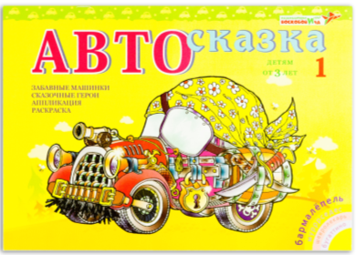

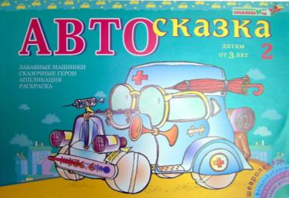

Раскраски автосказки

Slide 40

Игровые упражнения
какому сказочному персонажу принадлежит и почему
продолжение сказочной истории
как бы изменилась жизнь героя, появись у него автомобиль в определенный момент
лексические игры:
«Из чего сделано?», «Угощение от Карлсона», «Чего в автомобиле два?», «Что правее, что левее?», «Кого вылечит Айболит (на севере, в Африке, в лесу…)

Slide 41




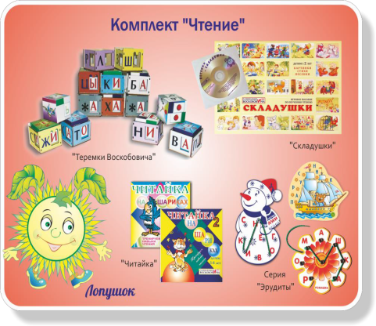
Комплект «Чтение»
Игры комплекта в игровой форме знакомят детей со звуками и буквами, способствует обучению дошкольников чтению в слоговой системе, развитию и закреплению навыков чтения, словотворчества.

Slide 42
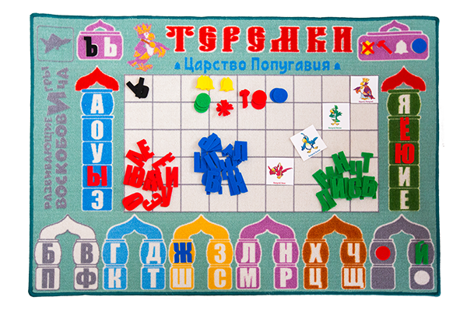

Царство Попугавия

Slide 43



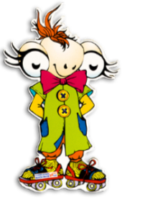
«Лабиринты букв»
«Околесик»

Slide 44
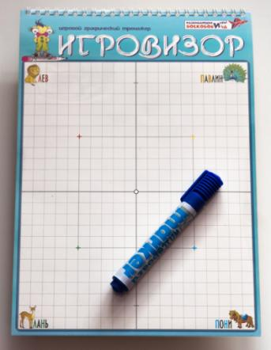
«Игровизор», игровой графический тренажер
Ребенок штрихует, рисует, пишет, выделяет, соединяет, обводит по контуру, штрихует, дорисовывает, рисует. Используя картинки различного назначения мы расширяем активный словарь, грамматический строй речи, связную речь

Slide 45
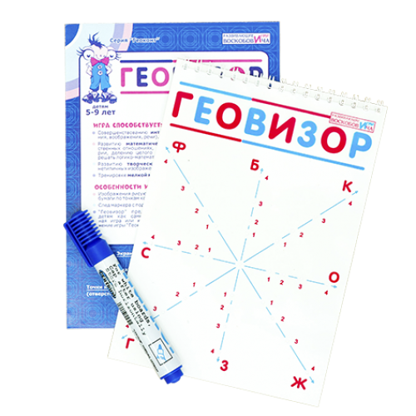
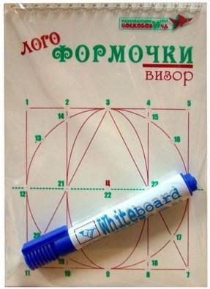
Игровые тренажеры
«Логовизор», «Геовизор»

Slide 46
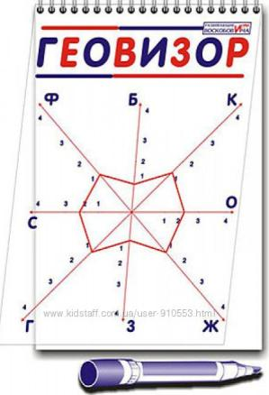
Игровые упражнения
рисование картинки (серии картинок) с их последующей дорисовкой
составление рассказа об изображенном предмете
составление рассказа по серии картинок

Slide 47
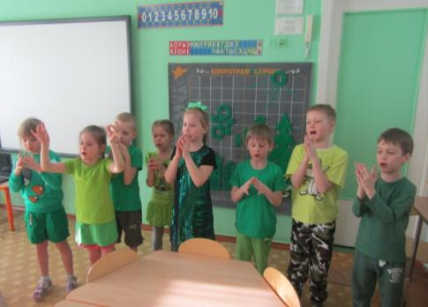
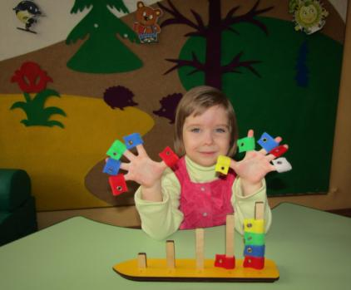
Пальчиковая гимнастика
Цель: развитие и совершенствование мелкой моторики рук, подготовка кисти руки к письму

Slide 48
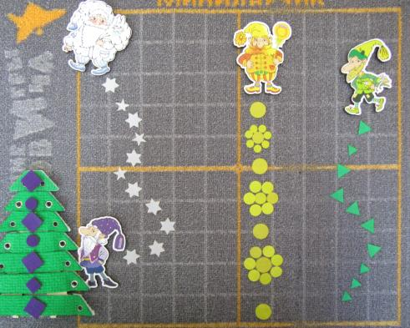



Пальчиковые дорожки

Slide 49
«Муха-Цокотуха»

Slide 50






СПАСИБО ЗА ВНИМАНИЕ!

